Slide 1
ΕΓΚΕΦΑΛΙΚΟΣ ΘΑΝΑΤΟΣ (2016)
Ανδρέας Καραμπίνης ,Διευθυντής Κχ ΜΕΘ –ΩΚΚ
Πρόεδρος ΕΟΜ

Slide 2
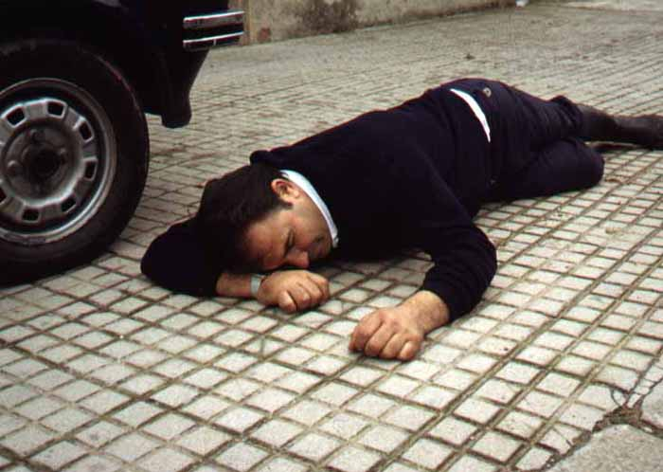
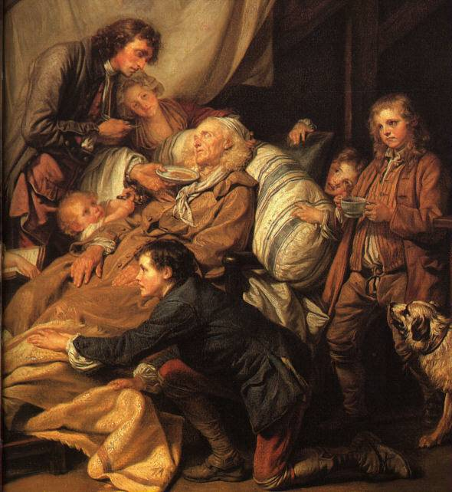
Προσδιορισμός με καρδιοαναπνευστικά κριτήρια
ΘΑΝΑΤΟΣ
Μη αναστρέψιμη απώλεια της συνείδησης
Μη αναστρέψιμη απώλεια της αυτόματης
αναπνοής
Προσδιορισμός με νευρολογικά κριτήρια
Προσδιορισμός με σωματικά κριτήρια

Slide 3
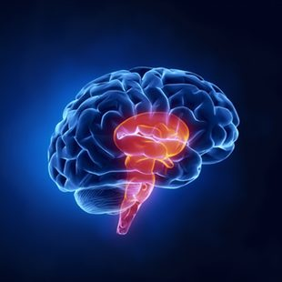
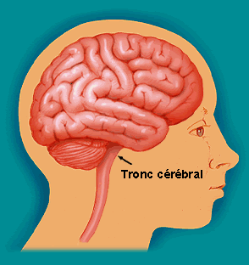
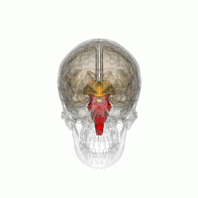
Εγκεφαλικό
στέλεχος
5-6 cm μήκος
2,5-3 cm πλάτος

Slide 4
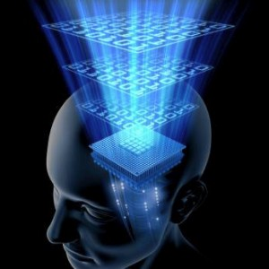
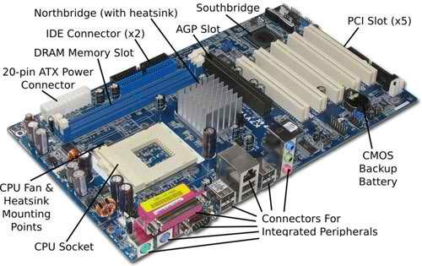
Εγκεφαλικό στέλεχος
“motherboard”
Μητρική κάρτα

Slide 5
Εγκεφαλικός φλοιός
Δικτυωτό Ενεργοποιητικό Σύστημα
Εγκεφαλικό στέλεχος

Slide 6
Εγκεφαλικός φλοιός
Ενσυνείδητη αντίληψη
Εκούσια κινητικότητα
Σκέψη
Μνήμη
Διανόηση

Slide 7
Εγκεφαλικό στέλεχος (1)
Μέσο εγκέφαλος
Γέφυρα
Προμήκης μυελός

Slide 8
Εγκεφαλικό στέλεχος (2)
ΜΕΣΟΣ ΕΓΚΕΦΑΛΟΣ
Εγκεφαλικό νεύρο III(κοινό κινητικό)
αντανακλαστικό της κόρης
Κινήσεις του οφθαλμού

Slide 9
Εγκεφαλικό στέλεχος (3)
ΓΕΦΥΡΑ
Εγκεφαλικά νεύρα IV, V, VI
IV : Τροχιλιακό ν.
V : Τρίδυμο ν.
VI : Απαγωγό ν.
Συνδυασμένες κινήσεις των οφθαλμών
Αντανακλαστικό του κερατοειδούς

Slide 10
Εγκεφαλικό στέλεχος (4)
ΠΡΟΜΗΚΗΣ ΜΥΕΛΟΣ
Εγκεφαλικά νεύρα IX, X
ΙΧ : Γλωσσοφαρυγγικό ν.
Χ : Πνευμονογαστρικό ν.
Φαρυγγικό αντανακλαστικό
(Gag Reflex)
Αντανακλαστικό του βήχα
(Cough Reflex)
Αναπνοή

Slide 11
Δικτυωτό Ενεργοποιητικό Σύστημα ή Δικτυωτός σχηματισμός
Έλεγχος του επιπέδου συνείδησης-Αποδέκτης των εξωτερικών ερεθισμάτων
Έλεγχος του κάρδιο αναπνευστικού συστήματος

Slide 12
Ιστορική διαδρομή στην κατανόηση και αποδοχή του εγκεφαλικού θανάτου (1)
Πριν τη μηχανική αναπνοή (1959),ο ορισμός του θανάτου ήταν η διακοπή της καρδιακής λειτουργίας και της αναπνοής.

Slide 13
Βιβλιογραφία
Goulon et Mollaret
¨Coma depasse¨
Rev Neurol;101:3,1959
5775 άρθρα στην
διεθνή βιβλιογραφία
Wijdcks E F.M
Brain Death
N Engl J Med 2001-. 1215-1221

Slide 14
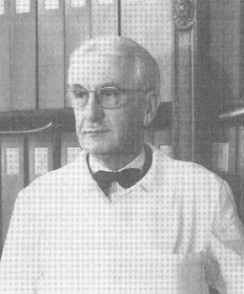
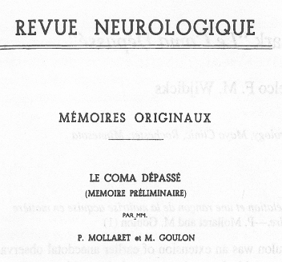
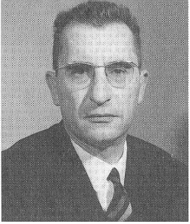
1959 Le coma depasse – “Α state beyond coma”-Ξεπερασμένο κώμα
Νέκρωση του εγκεφάλου στην νεκροτομή
Διακοπή της αιματικής ροής από την έσω καρωτίδα
ΕΕΓ χωρίς δραστηριότητα

Slide 15
Ιστορική διαδρομή στην κατανόηση και αποδοχή του εγκεφαλικού θανάτου (2)
1966 UK -Συνέδριο Νευρολογίας
Σοβαρές ΚΕΚ
Αιμοδυναμική αστάθεια
Απουσία αντανακλαστικών
Αμφοτερόπλευρη μόνιμη μυδρίαση
Απουσία αυτόματης αναπνοής μετά από 5 λεπτά αποσύνδεσης από τον αναπνευστήρα
ΕΕΓ χωρίς επάρματα
1968 USA- Κριτήρια του Harvard
Μη αναστρέψιμες βλάβες του εγκεφάλου
Κατάργηση των αντανακλαστικών του στελέχους
ΕΕΓ σημαντικό αλλά όχι απαραίτητο
Δεν αναφέρονται στην υποθερμία, σε μεταβολικές εγκεφαλοπάθειες, σε απουσία κατασταλτικών φαρμάκων
Ο ιατρός που πιστοποιεί τον ΕΘ δεν έχει σχέση με την μεταμοσχευτική ομάδα. Αποσύνδεση από τον αναπνευστήρα όταν έχει πιστοποιηθεί ο ΕΘ

Slide 16
Ιστορική διαδρομή στην κατανόηση και αποδοχή του εγκεφαλικού θανάτου (3)
1969 Πρώτες διαφωνίες μεταξύ Barnard-Cooley-Lenegre.
Αναγκαιότητα της αρτηριογραφίας εγκεφάλου στην διάγνωση του εγκεφαλικού θανάτου
1971 Κριτήρια της Mineapolis (Mohadas and Chou)
Αίτια που προκάλεσαν τις μη αναστρέψιμες βλάβες
Μετά από 12 ώρες επιβεβαίωση της διάγνωσης του ΕΘ
Δοκιμασία άπνοιας πρέπει να διαρκεί τουλάχιστον 4 λεπτά
Το ΕΕΓ δεν χρειάζεται
Πρώτη φορά εισάγεται επισήμως η έννοια του εγκεφαλικού θανάτου σαν μη αναστρέψιμη απώλεια των εγκεφαλικών λειτουργιών απαραίτητες για την ζωή.

Slide 17
Ιστορική διαδρομή στην κατανόηση και αποδοχή του εγκεφαλικού θανάτου (4)
1976 Conference of the Medical Royal College’s -Diagnosis of Death (UK)
Περιγραφή των κλινικών σημείων του ΕΘ και της δοκιμασίας άπνοιας όπως είναι αποδεκτή σήμερα
1977 American Collaborative Study (JAMA)
Προτείνει Εφαρμογή του ΕΕΓ 6 ώρες μετά την υποψία για ΕΘ και για τουλάχιστον 60΄ καταγραφής
Αρτηριογραφία εγκεφάλου σε οριακές διαγνωστικές καταστάσεις
1981 President΄s Commission for the study of Ethical problem in Medicine and Biomedical and Behavioral Research, Defining Death (USA)
Κοινή νομολογία σε 33 πολιτείες
Σημεία αποκλεισμού (καταπληξία, υποθερμία Θ<32 C,κατασταλτικά και μυοχαλαρωτικά φάρμακα, μεταβολικές διαταραχές)
Δοκιμασία άπνοιας με αυστηρά κριτήρια εφαρμογής
ΕΕΓ και αρτηριογραφία εγκεφάλου χρήσιμες αλλά όχι απαραίτητες
Προσοχή στα παιδιά < 5 ετών στην αναζήτηση των αιτιών του ΕΘ

Slide 18
Ιστορική διαδρομή στην κατανόηση και αποδοχή του εγκεφαλικού θανάτου (5)
1988 (USA)Task force for the determination of Brain death in Children
1995 (UK)Working group of the Royal College of Physicians. Criteria for the diagnosis of brain stream death.
Δεν γίνεται λήψη οργάνων από νεογνό < 7 ημερών
Wijdcks E F.M Brain Death -N Engl J Med 2001-. 1215-1221
1997-2015 CT angiography in brain death
Since 1998 several major studies were published and national guidelines were introduced in several countries (e.g. in France, Austria, Switzerland, the Netherlands and Canada)
“The technical procedures computed tomography (CT) angiography and duplex sonography were adopted for the diagnosis of cerebral circulatory arrest. The new directive including comprehensive explanatory notes was approved by the German Federal Ministry of Health and published by the German Medical Council (Bundesärztekammer -2015)”

Slide 19
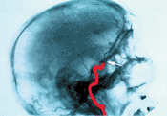
Εγκεφαλικός θάνατος - Αναπνευστήρας
Μη κατανόηση του εγκεφαλικού θανάτου
60-70% στο γενικό πληθυσμό (EU)
10-25 % στο ιατρικό σώμα
Siminoff et al 2003,De Georgia 2014

Slide 20
2 διαφορετικές προσεγγίσεις με το ίδιο συμπέρασμα
Brainstem death
Θάνατος του εγκεφαλικού στελέχους
Whole Brain Death
Θάνατος όλου του εγκεφάλου
ΜΟΝΟ κλινικά κριτήρια (Αντανακλαστικά εγκεφαλικά στελέχους + αυτόματη αναπνοή )
Ελλάδα-UK-Spain-Portugal-Sweden
Κλινικά κριτήρια
USA –Fr-It-Slv-Ned
+
Δεν χρειάζονται
παρακλινικές εξετάσεις
Υποχρεωτικές παρακλινικές εξετάσεις (Αγγειογραφία-ΕΕΓ)

Slide 21
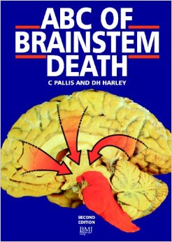
Θάνατος του εγκεφαλικού στελέχους
Christopher Agamemnon Pallis
Χριστόφορος Αγαμέμνων Πάλλις (1923-2005)
Καθηγητής Νευρολογίας-Hammersmith Hospital –London

Slide 22
Η διάγνωση του εγκεφαλικού θανάτου βασίζεται αποκλειστικά σε κλινικά ευρήματα και όχι σε εργαστηριακά δεδομένα.
Στην Ελλάδα : Νόμος 2737(1999)

Slide 23
Επιδημιολογία
Επιδημιολογία του ΕΘ
Αίτια ΕΘ (2016)
Σπάνιο γεγονός
1-3 % ενδονοσοκομιακών θανάτων
6-10% θανάτων ΜΕΘ
Ηλικία δοτών
37 (1990)
55 (2010) 35% > 65
Ήπαρ-νεφρά μέχρι 70-80 ετών
Δυνητικοί δότες (GS<8)
50-60/ εκ. κατοικ./ Fr-Esp
60% ΑΕΕ
25% τραύμα
12% ανοξαιμική εγκεφαλοπάθεια
8 % άλλα αίτια(νεοπλασίες εγκεφάλου –μηνιγγίτιδες-δηλητηριάσεις )

Slide 24
Εγκεφαλικός θάνατος :Ορισμός
Παρατεταμένη διακοπή της εγκεφαλικής κυκλοφορίας
Πίεση αιματικής άρδευσης του εγκεφάλου (ΜΑΠ-Ενδoκράνια Πίεση) <30 mmHg για τουλάχιστο 10΄
Απουσία εγκεφαλικής λειτουργίας
Απουσία αντανακλαστικών του εγκεφαλικού στελέχους
Απουσία αναπνοής

Slide 25
Φυσιοπαθολογία του Ε.Θ.
ΜΑΠ
ΕΚΠ
Πίεση άρδευσης του εγκεφάλου
Cerebral Perfusion Pressure CCP
ΠΑΕ (CPP) = ΜΑΠ - ΕΚΠ
Εγκεφαλικός θάνατος = ΠΑΕ = 0
Διακοπή της εγκεφαλικής λειτουργίας

Slide 26
Νευροανατομία του Ε.Θ
¨Respiratory brain¨
Ανατομία του εγκεφάλου σε ασθενή με ΕΘ
Ιστοπαθολογικές αλλοιώσεις
Μετά από 3-6 λεπτά διακοπής της εγκεφαλικής κυκλοφορίας
Ισχαιμική νέκρωση των νευρώνων του φλοιού και της λευκής ουσίας
Ανάπτυξη εμφράκτων
Άσηπτη νέκρωση του εγκεφαλικού ιστού
Σε 3 με 6 ημέρες ρευστοποίηση του εγκεφάλου
Απώλεια των ανατομικών δομών
“Respiratory brain”

Slide 27
Κλινικές καταστάσεις που πρέπει να διαχωρίζονται από τον εγκεφαλικό θάνατο
Χρόνια φυτική κατάσταση
Locked-in Syndrome (Σύνδρομο του φυλακισμένου )
Minimally Responsive State (Βαρεία νευρολογική συνδρομή με ελάχιστη επικοινωνία )

Slide 28
Χρόνια φυτική κατάσταση
Φυσιολογικοί κύκλοι ύπνου –αφύπνισης
Καμία απάντηση στα εξωτερικά ερεθίσματα
Διάχυτη εγκεφαλική βλάβη με φυσιολογικό -λειτουργικό εγκεφαλικό στέλεχος
Ο ασθενής έχει δική του αναπνοή

Slide 29
Locked-in Syndrome (Σύνδρομο του φυλακισμένου)
Εμφρακτό στην γέφυρα
Πλήρης παράλυση
Φυσιολογική λειτουργία της συνείδησης
Κινητικότητα των οφθαλμών διατηρημένη

Slide 30
Minimally Responsive State (Βαρεία νευρολογική συνδρομή με ελάχιστη επικοινωνία )
Διάχυτη ή πολυεστιακή εγκεφαλική βλάβη
Φυσιολογική λειτουργία του εγκεφαλικού στελέχους
Παροδική απάντηση στα εξωτερικά ερεθίσματα
Ο ασθενής έχει την δική του αναπνοή

Slide 31
Επιλογή του δότη
Αιτιολογικοί παράγοντες που τον οδήγησαν σε Ε.Θ
Κλινική εξέταση και ιστορικό για αναζήτηση αντενδείξεων στη λήψη οργάνων
Δεν εξετάζουμε την ηλικία του δότη αλλά την κατάσταση του οργάνου που δυνητικά θα δωρίσει και την συνύπαρξη συνοσηρότητας
Κλινικές προϋποθέσεις για την εκτέλεση των δοκιμασιών του Ε.Θ.

Slide 32
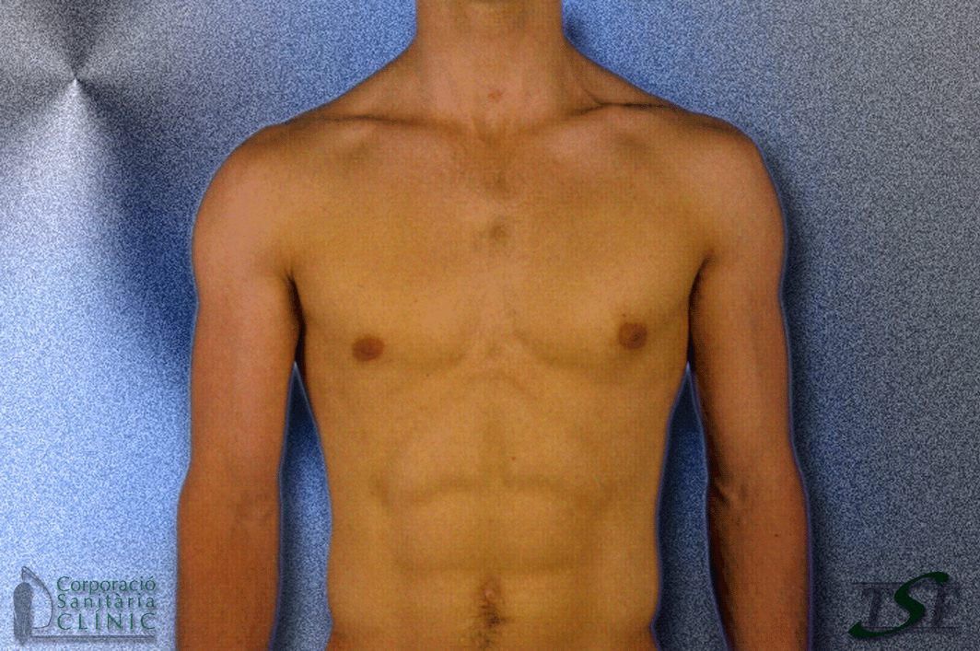
Επιλογή των δοτών
Κλινική εξέταση

Slide 33
Δωρεά οργάνων και ηλικία του δότη
Κριτήριο η κατάσταση των οργάνων και όχι η ηλικία του δότη.
Παρουσία συνοσηροτήτων του δότη και του λήπτη (ΣΔ, γενικευμένη αθηρωμάτωση, κακοήθη υπέρταση )
“Old for old”
Νεφρό επιβίωση 5 ετή=80% 60% αν δότης ηλικία 60 – 65 ετών
Ηλικία δότη και δωρεά οργάνων
Νεφρά 81 ετών
Ήπαρ 80 ετών
Πνεύμονες 76 ετών
Καρδία 66 ετών
Πάγκρεας 46 ετών
QUEBEC TRANSPLANT 2010

Slide 34
Κλινική εκτίμηση του εγκεφαλικά νεκρού ασθενή
Κλινικές προϋποθέσεις :
Καθορισμός της αιτίας του κώματος και ότι οι βλάβες είναι μη αναστρέψιμες
Αποκλεισμός αναστρέψιμων αιτίων κώματος
Φαρμακευτική δηλητηρίαση
Ηλεκτρολυτικές και οξεοβασικές διαταραχές
Ενδοκρινολογικές διαταραχές
Θερμοκρασία σώματος > 34° C

Slide 35
Κώμα
Αναπνευστήρας
Καμία απάντηση στα επώδυνα ερεθίσματα GCS = 3
Συμπίεση νυχιών
Συμπίεση στέρνου
Άσκηση πίεσης στους οφθαλμούς και στους οφθαλμικούς κόγχους

Slide 36
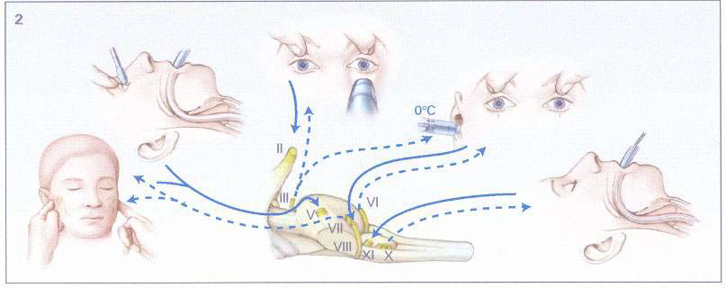
Απουσία αντανακλαστικών του εγκεφαλικού στελέχους
Έλεγχος των εγκεφαλικών συζυγιών (V, VII, II, VIII, III, VI, X, IX )
–
Κατάργηση του αντανακλαστικού των οφθαλμικών κορών στο φώς
Κατάργηση του αντανακλαστικού του κερατοειδούς
Απουσία μορφασμών του προσώπου
Απουσία φαρυγγο-λαρυγγικών αντανακλαστικών (Βήχα- κατάποση)

Slide 37
Αντανακλαστικό της κόρης στο φώς
Κόρη σε μυδρίαση, καθηλωμένη που δεν αντιδρά στην ισχυρή δέσμη φωτός (Διαστολή 4-6 mm )

Slide 38
Κινητικότητα των οφθαλμών (1)
Οφθαλμο-κεφαλικό αντανακλαστικό
“Μάτια κούκλας”

Slide 39
Κινητικότητα οφθαλμών (2)
Οφθαλμο-αιθουσαίου αντανακλαστικού

Slide 40
Απουσία μορφασμών του προσώπου
Αντανακλαστικό του κερατοειδούς
Ισχυρή πίεση στην κροταφογναθική άρθρωση
Οφθαλμική και υπερκόγχια πίεση

Slide 41
Δοκιμασία άπνοιας
Προϋποθέσεις εκτέλεσης
Κεντρική θερμοκρασία > 34° C
Συστολική πίεση ≥ 90 mm Hg
Φυσιολογικοί ηλεκτρολύτες
Φυσιολογική PCO2

Slide 42
Δοκιμασία απνοϊκής οξυγόνωσης (apnea test)
1. Οξυγόνωση
100% O2 για 20 ’
PO2 = 200 mm Hg
2. Παρακολούθηση PCO2 and PO2(οξυμετρία)
3. Αποσύνδεση από τον αναπνευστήρα –χορήγηση 6-8 λίτρα οξυγόνου μέσω του τραχειοσωλήνα
4. Παρακολούθηση εμφάνισης αναπνευστικών κινήσεων μέχρι ή PCO2 = 60 mm Hg
5. Διακοπή της δοκιμασίας εάν ΣΑΠ < 90, PO2 < 80, ή παρουσία καρδιακών αρρυθμιών

Slide 43
Παρατηρήσεις
Σημείο του Λαζάρου ή νωτιαίος αυτοματισμός
Θερμοκρασία και δοκιμασίες Ε.Θ.
Εργαστηριακός έλεγχος για την επιβεβαίωση του ΕΘ

Slide 44
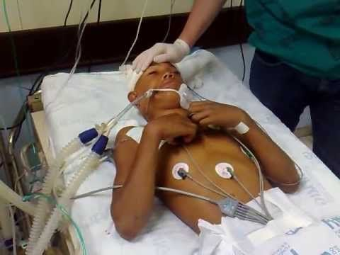
Σημείο του Λαζάρου
Αυτόματες αντανακλαστικές κινήσεις (μέχρι 25%)
Αναγκαιότητα αγγειογραφίας εγκεφάλου .
Κατά την δοκιμασία άπνοιας
Μέχρι 72 ώρες μετά την διάγνωση του ΕΘ

Slide 45
Διαταραχές της θερμοκρασίας
35°5 ≤ θερμοκρασία ≤ 38°
ΕΘ …περιφερική αγγειοδιαστολή…… διαταραχές θερμορρύθμισης…… υποθερμία
Πρόκληση αιμοδυναμικών διαταραχών και πήξης του αίματος

Slide 46
Εργαστηριακός έλεγχος για την επιβεβαίωση του εγκεφαλικού θανάτου
Όταν τα αίτια του κώματος δεν είναι γνωστά και όταν συνυπάρχουν και άλλοι παθολογικοί λόγοι που εμποδίζουν την εφαρμογή των κλινικών δοκιμασιών (κατάγματα σπλαχνικού κρανίου -ανωμαλίες στις κόρες των οφθαλμών –ηπατικό κώμα-νοσήματα πνευμόνων) .

Slide 47
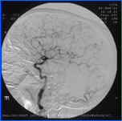
Εργαστηριακός έλεγχος για την επιβεβαίωση του ΕΘ
Αγγειογραφία εγκεφάλου
τεσσάρων αγγείων
Ειδικότητα =100%
Ευαισθησία =100%
Απουσία εγκεφαλικής ροής των ενδοκράνιων κλάδων των έσω καρωτίδων
Φυσιολογικό

Slide 48
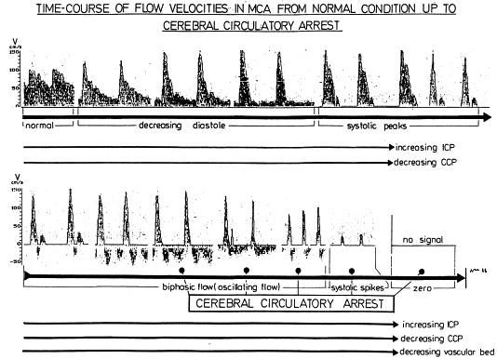
Διακρανιακό Υπερηχογράφημα
Ευαισθησία : 91-95%
Ειδικότητα : 100%

